Slide 1

СУОЧАВАЊЕ СА ПРЕДРАСУДАМА О МЕНТЛАНИМ БОЛЕСТИМА
Artūrs Lukjanovs
Latvia

Slide 2
** Задатак 1. Процена тврдњи о менталном здрављу **
Изјаве:
1. П са менталном болешћу не би требало да ради на пословима са високом одговорношћу.
2. Ако неко узима лекове за ментално здравље, он није истински независан.
3. Мушкарци немају толико проблема са менталним здрављем као жене.
4. Само људи који су доживели велику трауму развијају менталну болест.
5. Људи са менталним здравственим проблемима су непоуздани запослени.
6. Ако неко има историју менталних болести, не треба му дозволити да усвоји децу.
Ликертова скала (1-5):
1 = Уопште се не слажем
2 = Не слажем се
3 = Неутрално
4 = Слажем се
5 = Потпуно се слажем

Slide 3
Дефиниција
Концепт | Дефиниција
Стигма | Негативна етикета и друштвено одбацивање око одређене групе. Ствара срамоту и искљученост. (Андерсен ет ал., 2022)
Стереотипи | Широко распрострањена генерализована (превише поједностављена) уверења о понашањима и атрибутима које поседују појединци из одређених друштвених група. Може бити и позитивно и негативно. (Андерсен ет ал., 2022)
Предрасуде | Негативан став или осећање према особи или групи. Засновано на емоционалној пристрасности, доводи до дискриминације. (Џексон, 2019)

Slide 4
Функције стигме
Друштвена контрола и
спровођење норми
Означавање понашања или атрибута као девијантних (Гоффман, 1963).
Контрола
Подржавати друштвене норме и групне идентитете;
Нанети штету индивидуалном благостању обесхрабрујући тражење помоћи (придржавајте се наређења);
Негативна самоперцепција
Одржавање друштвене хијерархије (Линк & Пхелан, 2001)
Саморегулација
(Corrigan, 2004)

Slide 5
Типови стигме
Самостигма
(интернализована стигма)
Јавна стигма
Структурална стигма
Интернализована негативна уверења и ставови, који доводе до осећања стида, смањеног самопоштовања и смањене вероватноће тражења помоћи.
Негативни ставови, веровања и понашања које друштво држи према групи или појединцу
Укључује услове на друштвеном нивоу, политике и институционалне праксе које ограничавају могућности, ресурсе и добробит стигматизованих група.
(Corrigan, 2004)
(Phelan, & Link, 2013)
(Corrigan, 2004)

Slide 6
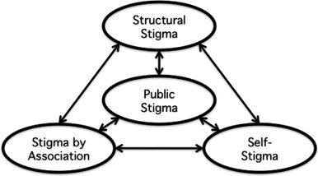
Теорије стигме (1)
Друштво додељује ознаку групи;
Етикета је повезана са негативним стереотипима;
Група се сматра „другачијом“ од већине;
Стигматизована група доживљава одбацивање
(Goffman, 1969)
Голфаманова теорија стигме(1963)

Slide 7
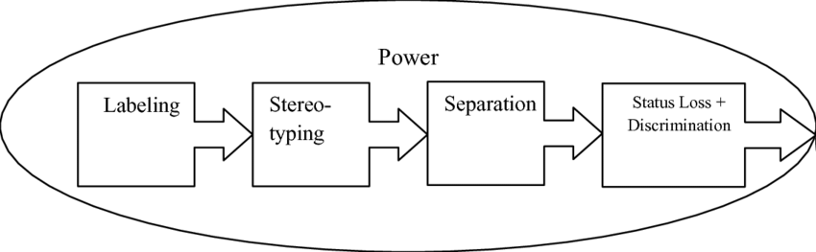
Теорије стигме (2)
Означавање: Особа или група добијају друштвено конструисану етикету.
Стереотипизација: Ознака је повезана са нежељеним карактеристикама.
Раздвајање: Друштво посматра означену групу као „друго“ или „мање од“.
Губитак статуса и дискриминација: Група се суочава са проблемима у стварном свету, као што су дискриминација на послу или социјална искљученост.
Разлике у моћи: Стигму појачавају они на власти (нпр. медији, креатори политике, институције).
(Link & Phelan, 2001)
(Link & Phelan, 2001)

Slide 8
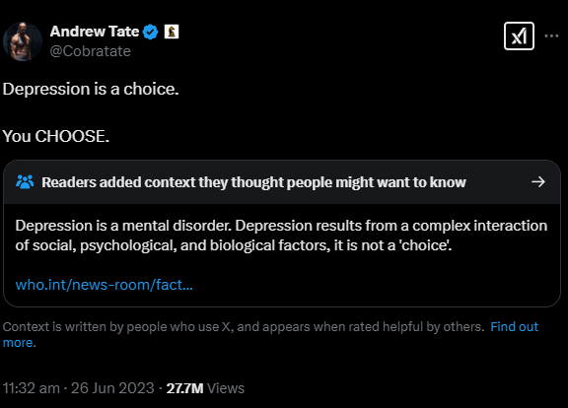
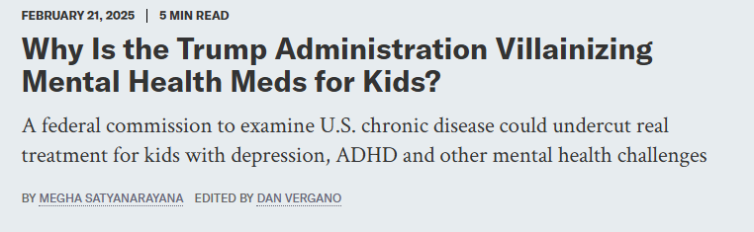
Разлике у моћи: Стигма је појачана онима на власти
Тај језик стигматизује породице које бирају лекове на рецепт за лечење своје деце која се боре. То подрива стручност медицинских стручњака. И отвара врата за недоказане, непрописно проучаване третмане како би стекли легитимитет.
(Satyanarayana, 2025)

Slide 9
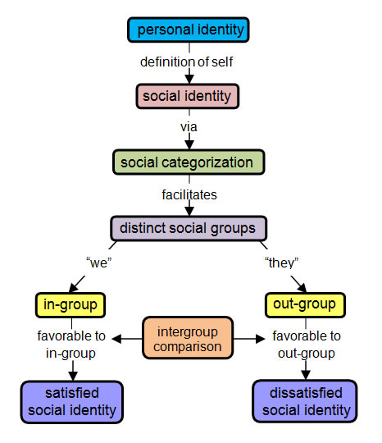
Теорије стигме (3)
Стигма као део групне динамике. Људи природно категоришу себе и друге у унутар-групе (ми) и ван групе (они).
1. Људи траже позитиван самоидентитет упоређујући своју групу повољно са другима;
2. Доводи до стигматизације група које се перципирају као различите или „мање пожељне“.
(Obst et al., 2011)
Теорија друштвеног идентитета
(Tajfel & Turner, 1979)

Slide 10
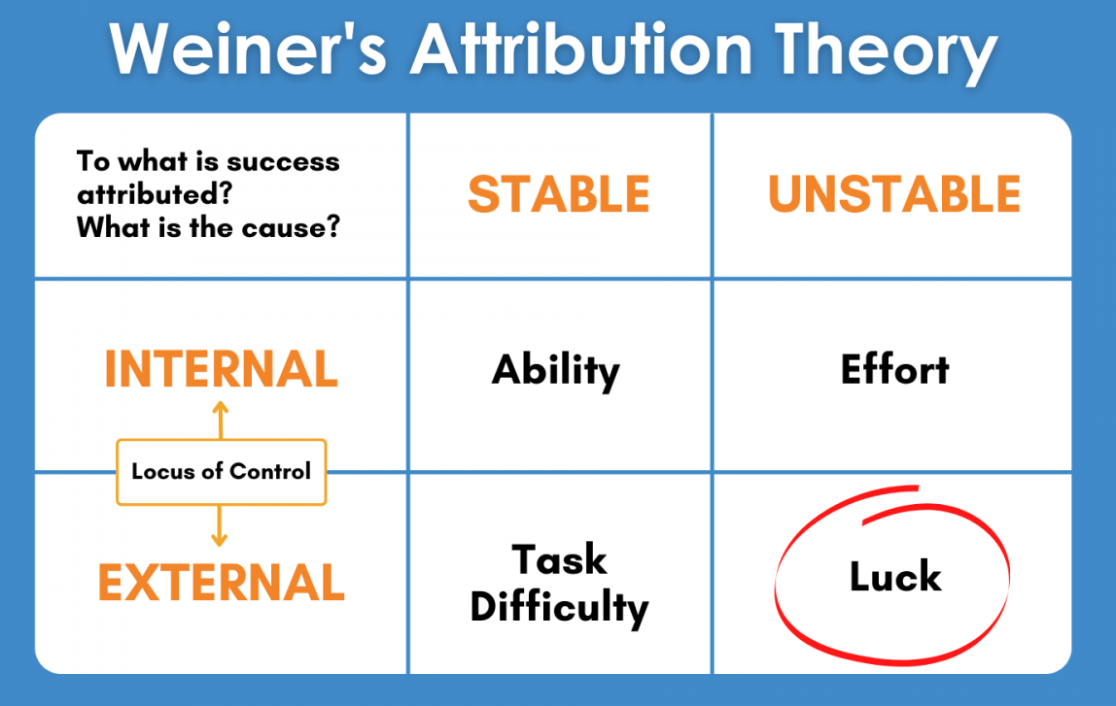
Теорије стигме (4)
Људи са депресијом су само лењи
Интерни;
Стабилан (занемарује чињеницу да је депресија излечиво и привремено стање за многе људе);
Утицај: Ако се депресија сматра непроменљивом, људи могу веровати да је лечење бесмислено, што доводи до социјалне искључености и дискриминације.
Теорија атрибуције,(Weiner, 1986)

Slide 11
ЗАДАТАК 2. Стигма судија
Одлучите ко је најбољи и најгори. Објасните своје резоновање.
Коме треба веровати да чува ваше дете?
Ко ће највероватније починити злочин?
Ко би требало да добије прилику за посао у адвокатској канцеларији?
Са ким бисте се осећали најбезбедније седећи у аутобусу ноћу?
Ко треба да добије државну финансијску помоћ?
Џејмс – 45-годишњи бескућник који је некада био учитељ.
Фатима – 30-годишњи имигрант из Сирије са дипломом факултета.
Кевин – 19-годишњак који је управо изашао из малолетничког притвора.
Лиса – 60-годишња пензионисана медицинска сестра.
Маркус – Црнац са тетоважама на лицу који води мали бизнис.
Ема – Самохрана мајка која ради на два посла.
Рај – 22-годишњи мушкарац у инвалидским колицима који се пријављује за свој први посао.
Софија - богата инфлуенсерка на друштвеним мрежама без факултетске дипломе.

Slide 12
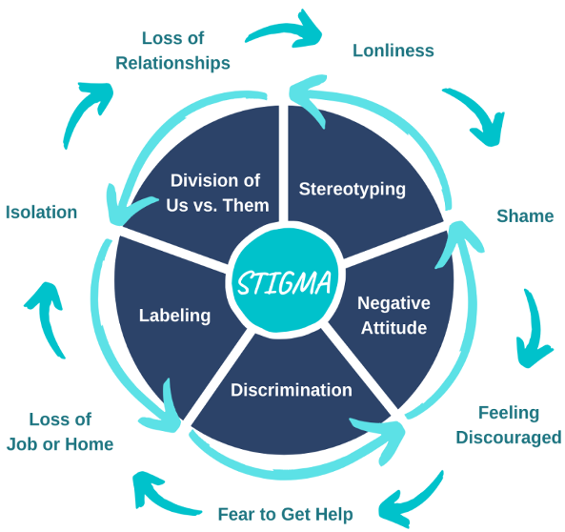
Негативни циклус стигме
Стигма (избегавање некога, етикетирање или постављање стереотипа) може довести до негативног циклуса који води до изолације, беспомоћности и срама
(Државни универзитет Јута, 2023.)
30%–40% испитаника подржава став да су људи са депресијом на неки начин одговорни за своје стање;
(Диетрицх, 2006); (Цлемент ет ал, 2015)
48% испитаника верује да је депресија пре свега знак личне слабости, а не здравствено стање.
(АПА, 2020)
Негативни циклус стигме (Utah State University, 2023)

Slide 13
Стигма и начини тражења помоћи
Ученици
Страх од негативне евалуације и стигматизације довео је до ниже стопе тражења помоћи међу студентима;
(Ајзенберг, Даунс, Голберштајн и Живин, 2009)
Самостигма је снажан предиктор смањеног понашања тражења помоћи, јер ученици могу вјеровати да заслужују њихову патњу или да су њихови проблеми лични промашај;
(Цлемент ет ал, 2015)
Стигма је једна од најзначајнијих препрека тражењу помоћи међу младима.
(Гуливер, Грифитс и Кристенсен, 2010)
Наставници
Јавна стигма може да одврати од ангажовања у заштити менталног здравља, због страха од осуде колега или администратора;
(Кориган, Друс и Перлик, 2014)
Самостигма је критична баријера која смањује понашање тражења помоћи, јер наставници могу осећати да признање потребе за помоћи подрива њихов професионални идентитет;
(Мулхолланд & Јохнс, 2019)
Забринутост због стигме менталног здравља могла би довести до недовољне употребе услуга менталног здравља међу наставницима.
(Мулхолланд & Јохнс, 2019)

Slide 14
ЗАДАТАК 3. Стигма и ученици
Као наставник, слушате дискусију са својим ученицима. Које кораке бисте предузели да им помогнете да преиспитају своје идеје?
Џејк: "Не разумем зашто би неко губио време на терапију. Ако сте депресивни, само пређите преко тога. Све је у томе да се ојачате, а не да кукате."
Самантха: "Да, озбиљно. Признање да ти је потребна помоћ је само начин да избегнеш своје проблеме. Прави људи сами решавају своје проблеме."
Други Вршњак: (смех) "Тачно! Не видите да неко од познатих иде на терапију, зар не?"

Slide 15
Превазилажење стигме
1.
Теорија контакта
(Allport, 1954)
2.
Социјална когнитивна теорија
(Bandura, 1986)
3.
Теорије самопотврђивања
(Steele, 1988)
4.
У учионици
Позитивне, структуриране интеракције између стигматизованих и нестигматизованих група.
Учење кроз посматрање, позитивни узори
Самопоштовање појединца може смањити интернализацију стигме.
Рад са тачним информацијама (медијска писменост)
Стварање безбедног окружења (изградња односа)
Укључивање у дискусије и активности

Slide 16
Задатак 4. Две истине и стереотип
1. Свака особа дели две личне истине о себи које пркосе уобичајеном стереотипу са којим се можда сусрећу или о којима су чули.
2. Након тога, чланови групе дискутују о томе како се личне истине супротстављају стереотипу и размишљају о ширем утицају таквих стереотипа.
Истине о себи:
Уживам да радим са својим ученицима и помажем им да постигну добре резултате.
Нисам љубитељ активног начина живота; Више волим да останем код куће.
Интровертна сам и уживам да будем сама са добром књигом.

Slide 17
Функције стереотипа
1
2
3
4
5
Когнитивно поједностављење
Друштвена категоризација
Очување друштвеног идентитета
Брзо обрадите сложене друштвене информације
Структурирајте наше друштвено окружење груписањем људи
Поређењем може ојачати самопоштовање и ојачати групни идентитет
(Fiske & Neuberg, 1990)
(Tajfel & Turner, 1979)
(Tajfel & Turner, 1979)
Guiding Behavior
Оправдавање друштвених неједнакости
Водите очекивања и понашање током друштвених интеракција
Легитимизирајте постојеће друштвене хијерархије
(Jost & Banaji, 1994)
(Fiske & Neuberg, 1990)

Slide 18
Врсте стереотипа
 | Назив стереотипа | Објашњење
1 | Пол(Eagly & Wood, 2012) | Генерализације о улогама, понашању и способностима засноване искључиво на полу.
2 | Расa и етничка припадност(Devine, 1989) | Превише поједностављена веровања о људима на основу њихове расе или етничке припадности.
3 | Године(Nelson, 2005) | Генерализације направљене о појединцима засноване искључиво на њиховом узрасту.
4 | Занимање(Heilman, 2012) | Веровања о појединцима на основу њиховог посла или професионалне улоге.
5 | Култура (Devos & Banaji, 2005) | Превише поједностављене идеје о људима из одређеног културног или националног порекла.
6 | Заснован на изгледу (Stangor & Lynch, 1992) | Пресуде донете на основу физичког изгледа.
7 | Социоекономски (Kraus & Stephens, 2012) | Генерализације засноване на друштвеном или економском статусу појединца.

Slide 19
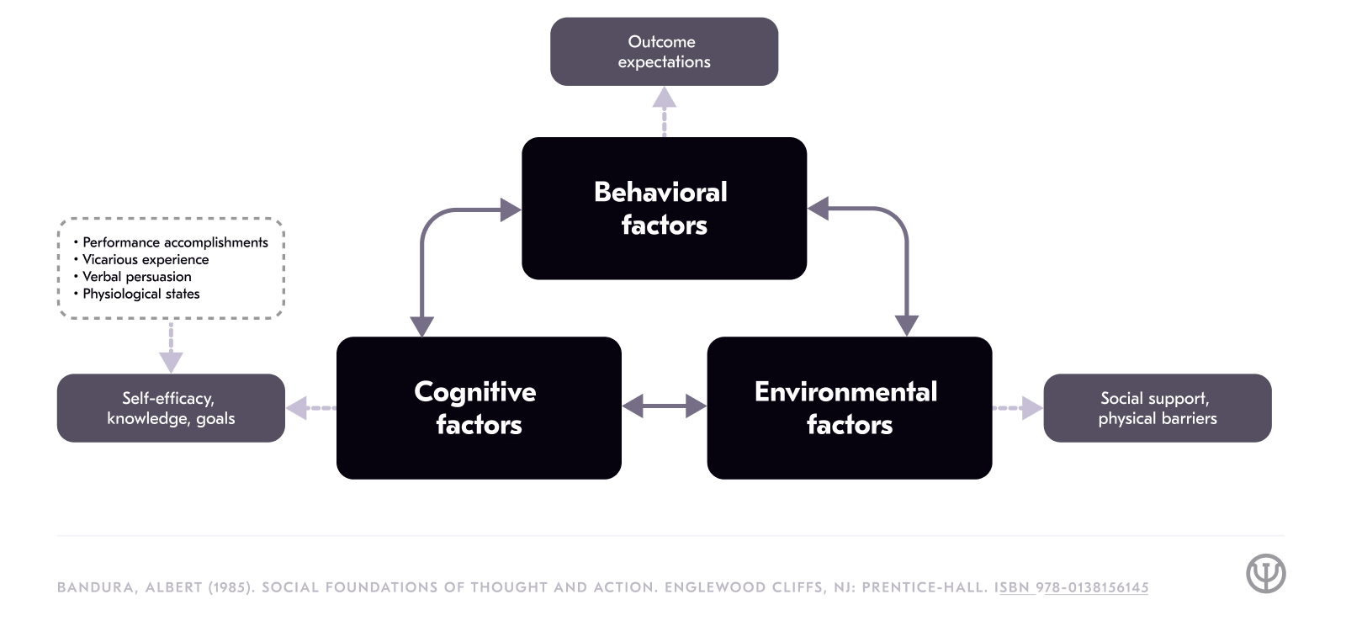
Теорије стереотипа (1)
Стереотипи се уче кроз посматрање, имитацију и поткрепљивање;
Људи стичу и одржавају стереотипе посматрајући моделе (нпр. родитеље, вршњаке, медијске личности).
(Bandura, 1986)
Социјална когнитивна теорија
(Bandura, 1986)

Slide 20
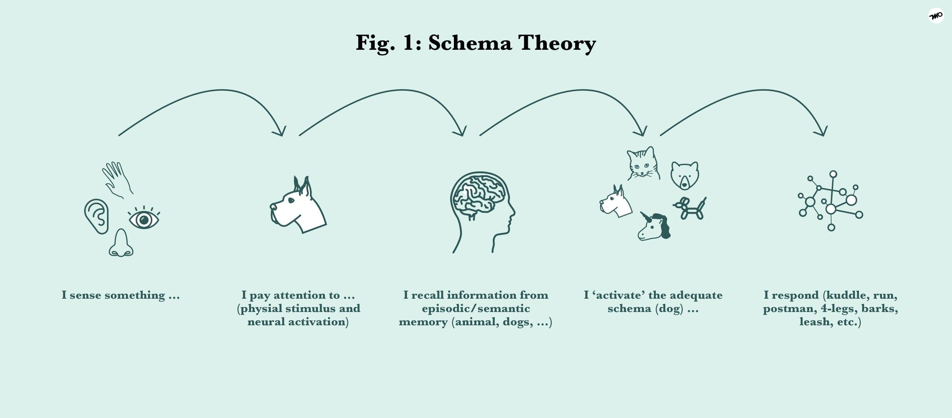
Теорије стереотипа (2)
Стереотипи су врста когнитивних шема – менталних оквира који помажу појединцима да организују и тумаче информације;
Међутим, омогућавају брзо доношење процена категоризацијом нових информација на основу постојећих уверења.
(Allport,1954)
Шема теорије
(Allport,1954)

Slide 21
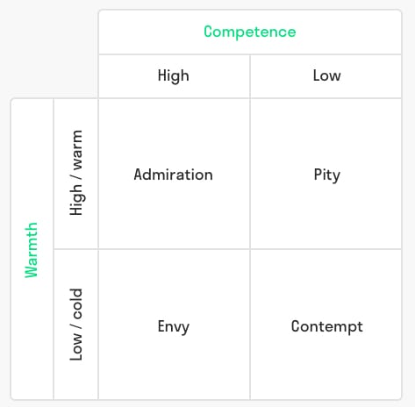
Теорије стереотипа (3)
Људска перцепција статуса групе и конкуренције одређује колико се та група доживљава као топла (пријатељска, поуздана) или компетентна (способна, вешта).
(Fiske, Cuddy, Glick, & Xu, 2002)
Модел садржаја стереотипа
(Fiske, Cuddy, Glick, & Xu, 2002)

Slide 22
ЗАДАТАК 5. Позитивни стереотипи
У групама, разговарајте о описаној професији. Како позитивни стереотипи могу бити штетни?
Траг 1:
Често слављена због непоколебљиве саосећајности и посвећености, ова особа је представљена као врхунски неговатељ – неко ко увек ставља потребе других испред својих.
Траг 2:
Дивљени су због тога што иду изнад и даље, често жртвујући лично време и добробит за добробит других, стварајући слику бескрајне несебичности.
Траг 3:
Доступна, емоционално уложена, сурогат родитељ, паметна и срећна.

Slide 23
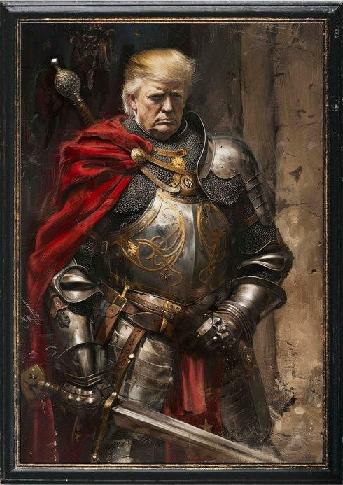

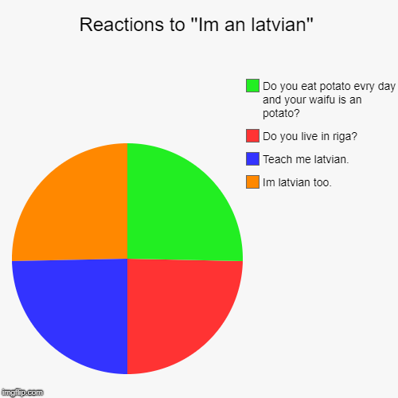
Друштвене мреже и стереотипи
Политички стереотипи кроз мемове
Marwick & Lewis (2017)
Норме пола и лепоте у садржају инфлуенсера
Културни и етнички стереотипи путем виралних мемова
Tiggemann & Zaccardo (2018)
Williams, Burnap, & Sloan
(2017)

Slide 24
Превазилажење стереотипа
Медијска писменост и критичка конзумација
Kellner & Share (2007)
Тренинг за заузимање перспективе и емпатију
Todd& Galinsky (2014)
Међугрупни контакти
Програми образовања и подизања свести
Pettigrew & Tropp, (2006)
Paluck & Green (2009)

Slide 25
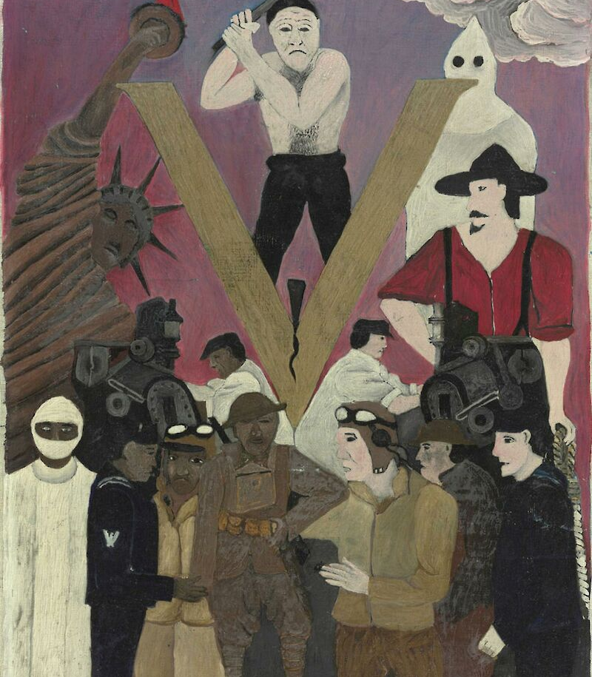
Господин Предрасуда
1943
Хорас Пипин (Американац, 1888–1946)
https://philamuseum.org/collection/object/76592

Slide 26
Функције предрасуда
01
Поједностављивање друштвених информација
Помаже људима да брзо категоризују друге.
(Fiske, 1998)
Предрасуда
02
Рационализација неједнакости и дискриминације
Оправдање постојећих друштвених хијерархија, што омогућава доминантним групама да одрже моћ и привилегије.
(Jost & Banaji 1994)
03
Управљање страхом и анксиозношћу
Посматрајући аутсајдере као претњу, људи могу психолошки оправдати одбрамбено или искључиво понашање.
(Stephan & Stephan 2000)

Slide 27
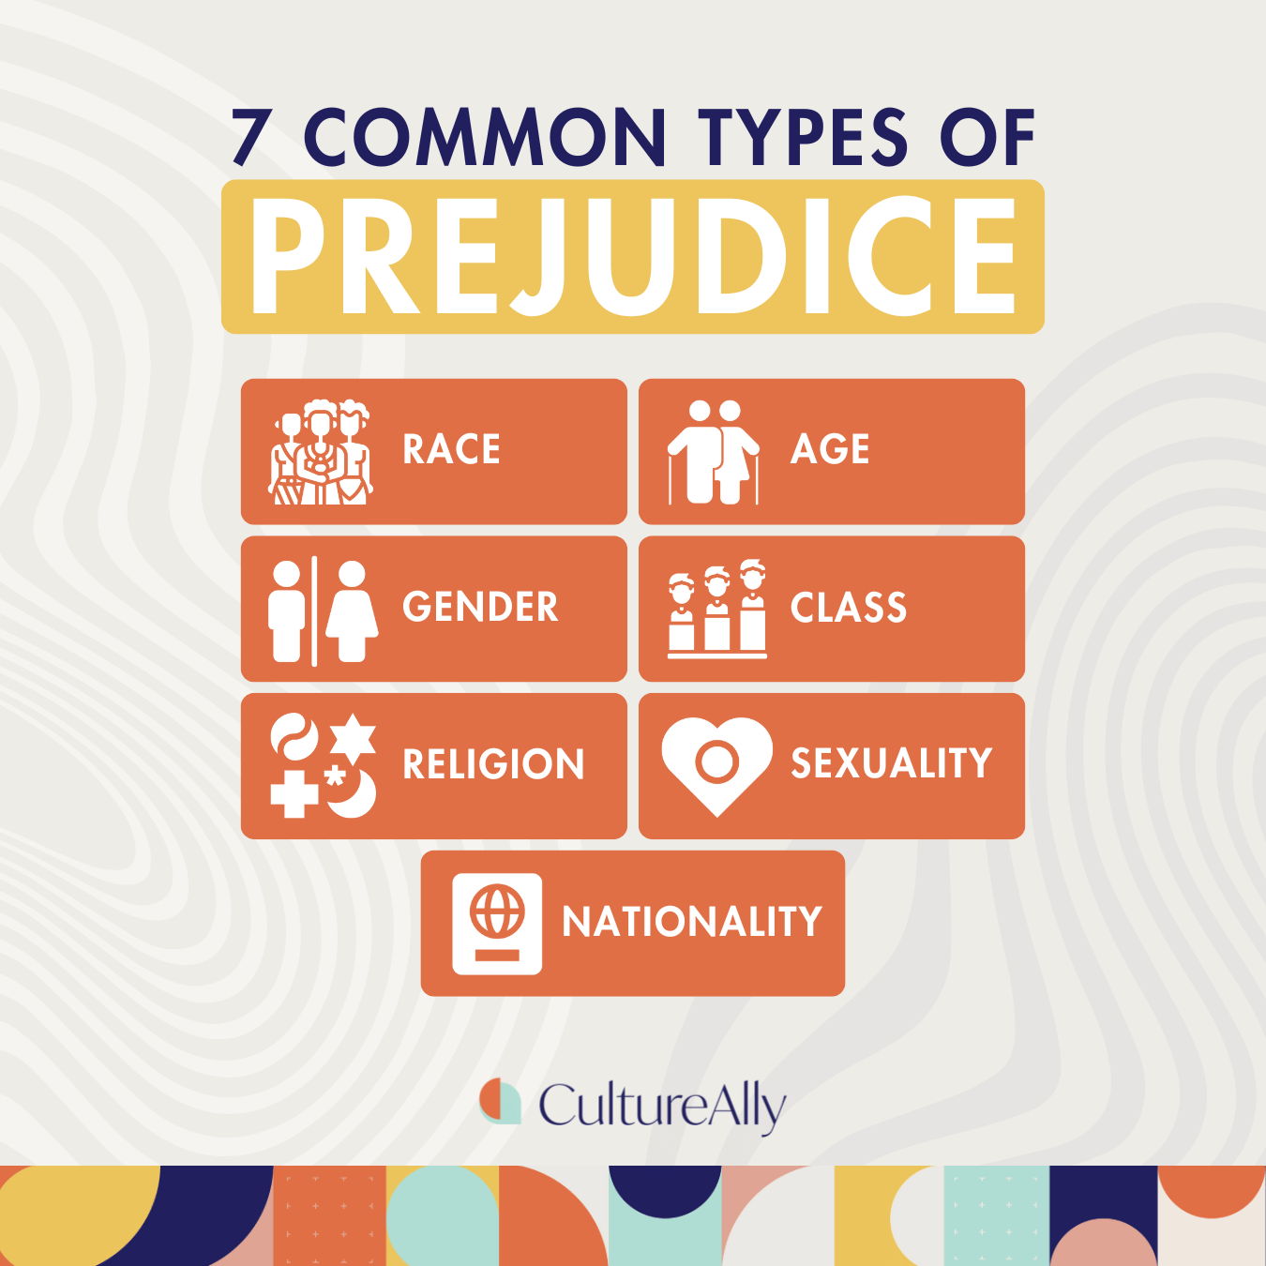
Врсте предрасуда
Чињенице:
Анкете показују да значајан део становништва верује да је расизам према етничким мањинама минималан или непостојећи. (APA, 2017)
Предрасуде о годинама остају дубоко укорењене и друштвено прихватљиве у многим културама. (APA, 2017)
Предвиђање предрасуда може изазвати значајне психолошке и физиолошке стресне реакције (реакција на стрес). (APA, 2015)
https://www.cultureally.com/blog/racism-vs-prejudice

Slide 28
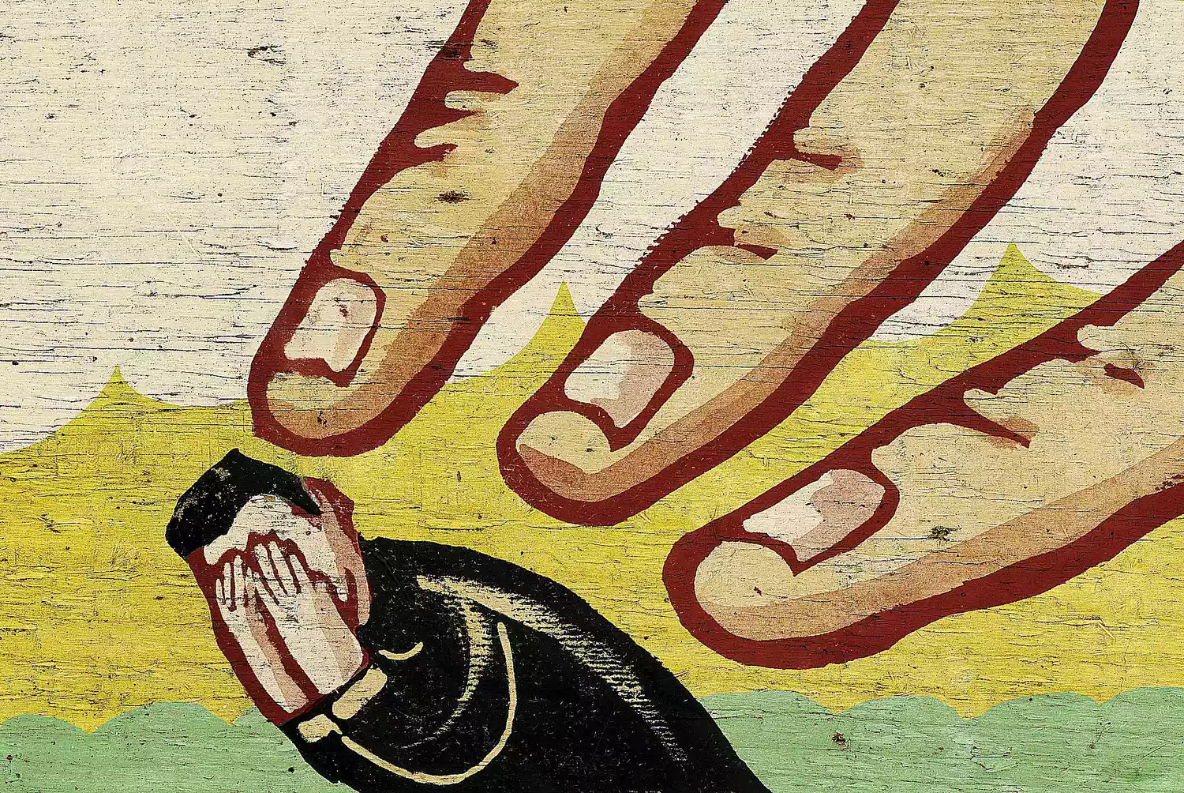
Теорије о предрасудама(1)
Настаје када појединци пројектују сопствене фрустрације и неуспехе на рањиве групе, кривећи их за личне или друштвене проблеме.
(Dollard et.al, 1939)
Теорија жртвеног јарца
https://www.thoughtco.com/scapegoat-definition-3026572

Slide 29
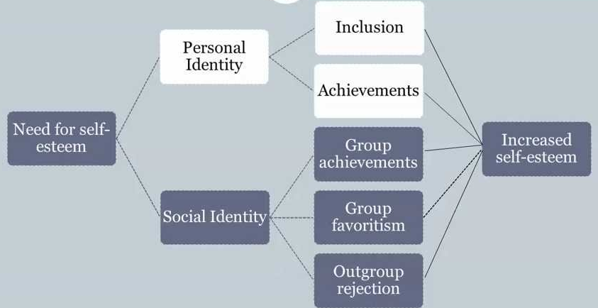
Теорије о предрасудама (2)
Појединци значајан део своје самоконцепције црпе из чланства у групама.
Да би повећали самопоштовање, људи фаворизују сопствене групе (унутрашње групе) у односу на друге (спољне групе), што доводи до предрасуда.
Теорија друштвеног идентитета
https://www.youtube.com/watch?v=XPIJjcJUw7w
(Tajfel & Turner, 1979)

Slide 30
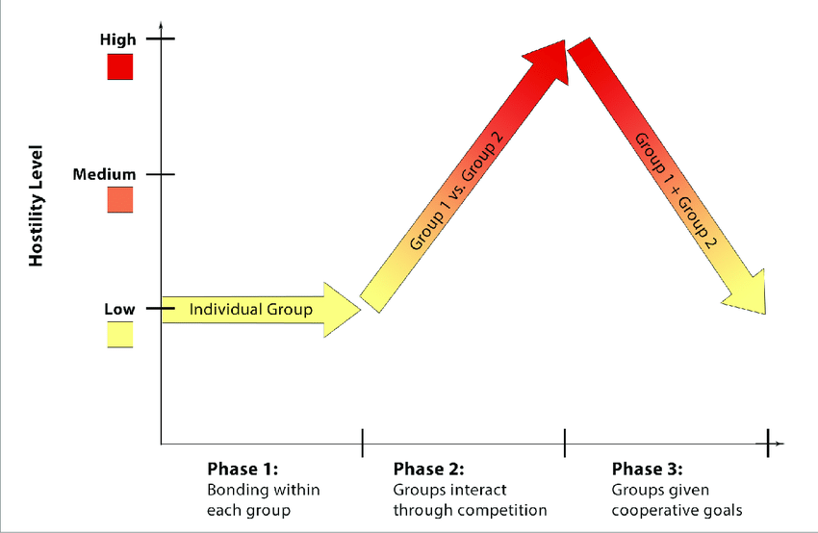
Теорије о предрасудама (3)
Предрасуде произилазе из конкуренције између група око оскудних ресурса;
Када се групе боре за ограничене ресурсе, као што су послови или друштвени статус, јављају се међугрупна непријатељство и негативни стереотипи.
Реалистичка теорија сукоба
(Sherif,1966)
https://www.researchgate.net/publication/320335504/figure/fig1/AS:548611886333952@1507810674868/The-three-phases-of-realistic-conflict-theory-as-evidenced-in-the-Robbers-Cave.png

Slide 31
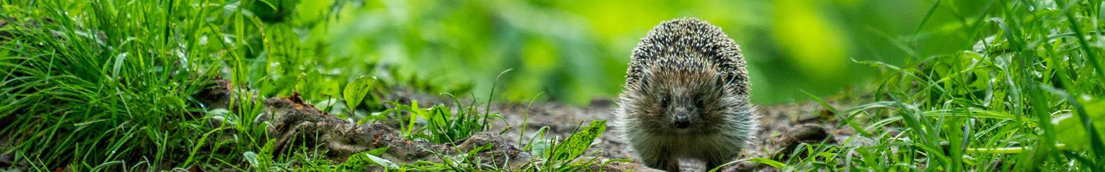
ЗАДАТАК 6. Прича о предрасудама
Прочитај причу. Која је главна порука текста?
Јежа Хуга су друге животиње избегавале због његових оштрих бодљи, шапућући да је превише опасан да би се спријатељио са њим. Једног дана, жестока олуја је поплавила шуму, а мала створења су се мучила да пронађу склониште. Хуго је, упркос окрутним речима које је претрпео, користио своје бодље да очисти крш и створи безбедан пут до вишег тла.

Slide 32
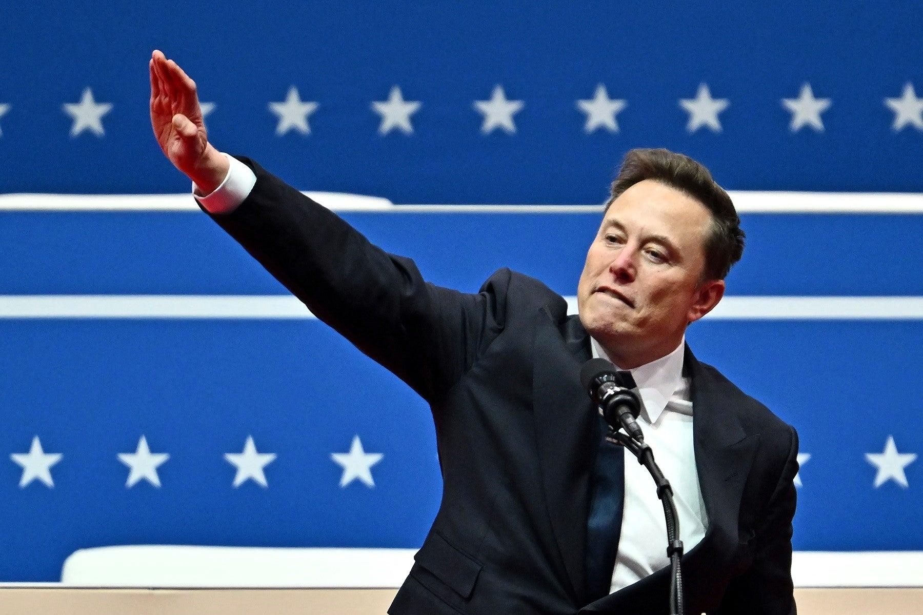
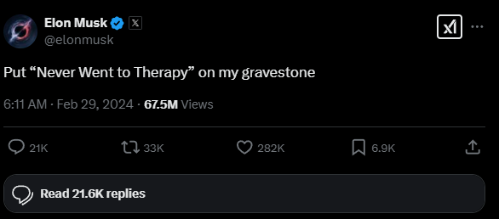
Друштвене мреже и предрасуде
Политичке предрасуде и Ехо Чемберс
Друштвене мреже подстичу „ехо коморе“ где су људи изложени само садржају који је у складу са њиховим постојећим политичким уверењима, појачавајући политичке стереотипе и поларизацију.
( Pariser, 2011)
„Гест говори сам за себе“: Немци реагују на Масков очигледни нацистички поздрав
https://www.theguardian.com/technology/2025/jan/21/the-gesture-speaks-for-itself-germans-divided-over-musks-apparent-nazi-salute
https://x.com/elonmusk/status/1763054266762121517

Slide 33
Превазилажење предрасуда
Медијска писменост и критичка конзумација
Kellner & Share (2007)
Тренинг за заузимање перспективе и емпатију
Todd& Galinsky (2014)
Образовање и наставници
Међугрупни контакти
Програми образовања и подизања свести
Pettigrew & Tropp, (2006)
Paluck & Green (2009)

Slide 34
Превазилажење предрасуда у учионици (1)
Научно истраживање
Образац 10
Образац 11
Образац 12
Научноистраживачки рад
Научноистраживачки рад (НРР);
Испитни задаци (говорне вештине и извори).
Постер презентације;
Испитни задаци (говорничке вештине и извори);
Рад са текстовима.

Slide 35
Превазилажење предрасуда у учионици (2)
ВЕШТИНЕ АНАЛИЗЕ ТЕКСТА
ВЕШТИНЕ ГОВОРНИШТВА
Извори;
Дугачак текст.
Јавни говор;
Суочавање са стресом.
ВЕШТИНЕ ПЛАНИРАЊА
IT ВЕШТИНЕ
Управљање временом;
Постављање циљева
.
Canva;
Google документи, обрасци;
PDF.

Slide 36
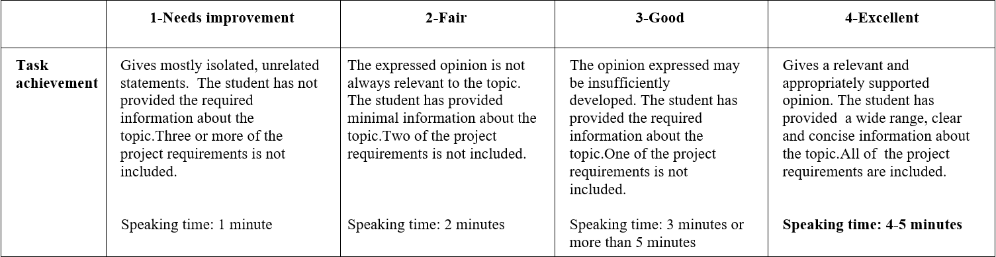
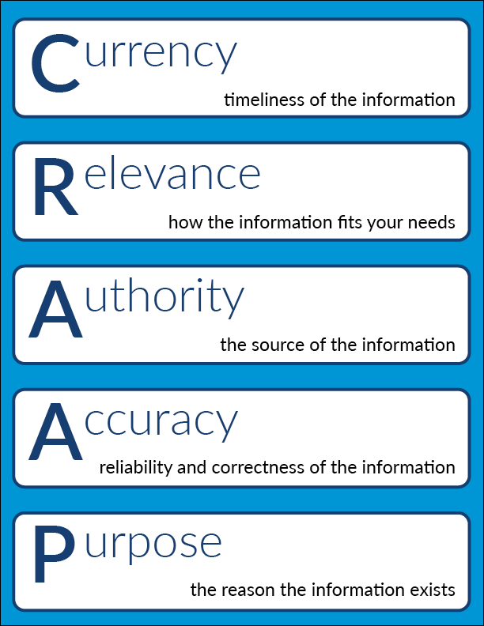
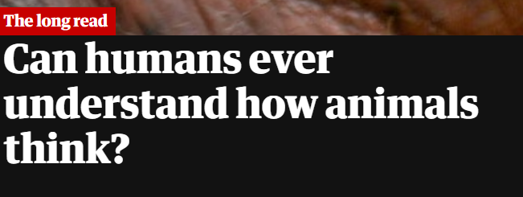
Превазилажење предрасуда у учионици (3)
1. Критеријуми
2. Рад са изворима

Slide 37
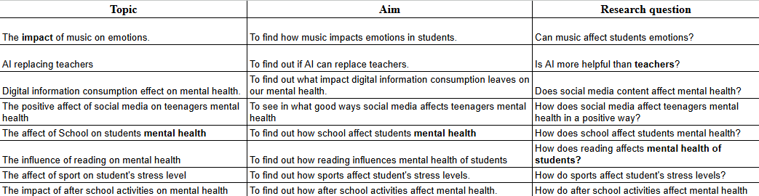
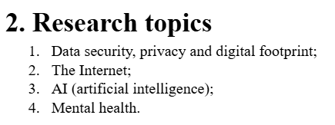
Превазилажење предрасуда у учионици(4)
4. Планирање
5. Проналажење информација

Slide 38
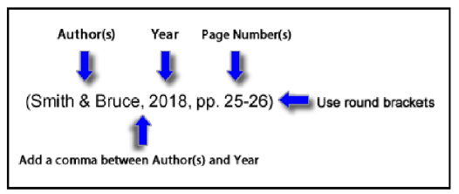
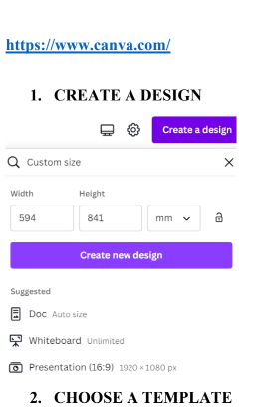
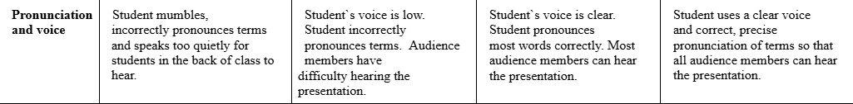
Превазилажење предрасуда у учионици (5)
6. Креирање постера и APA 7 стил
7. Презентација

Slide 39
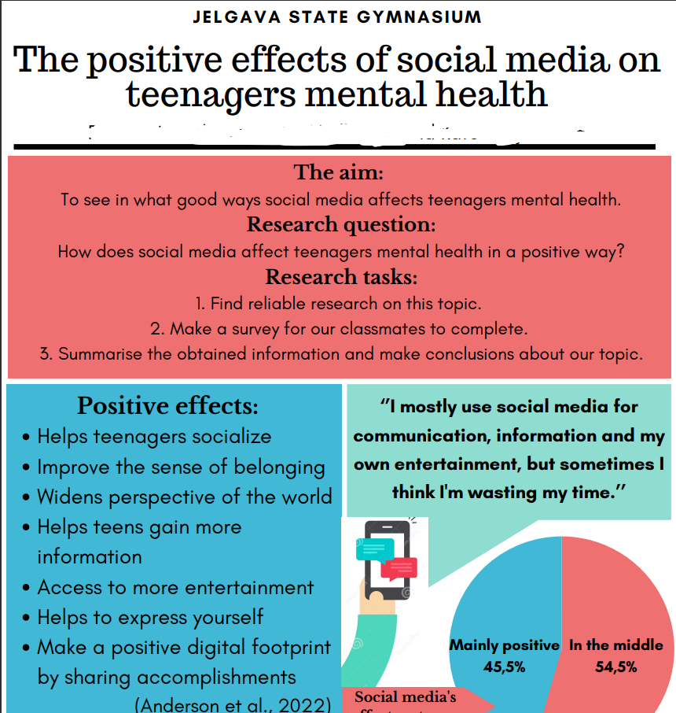
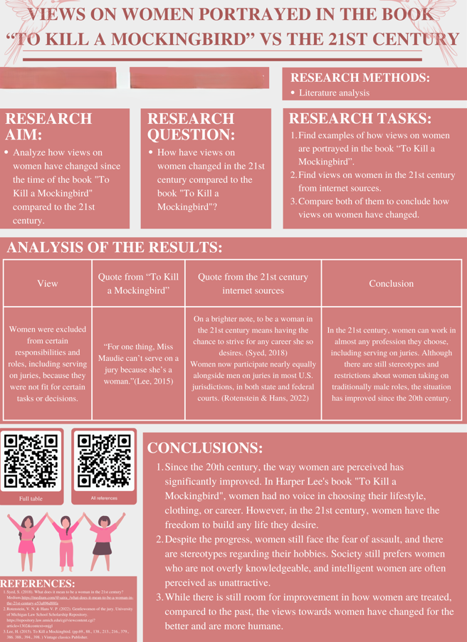
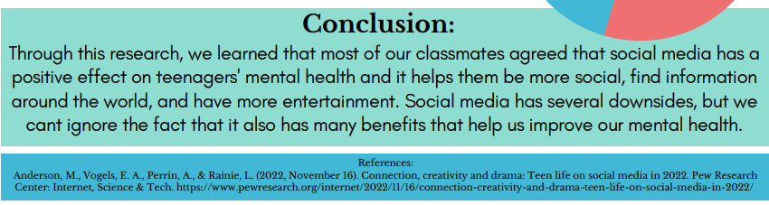
Превазилажење предрасуда у учионици (6)

Slide 40
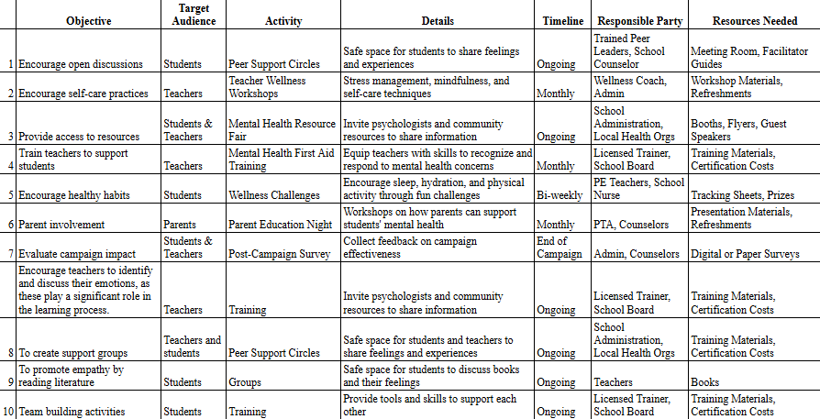
Планирајте кампању за подизање свести о менталном здрављу широм школе
https://docs.google.com/spreadsheets/d/1rMhYn1cDCCHfxWTGfDNjqGbskJ1Ixlu6OGkx9YMZYY0/edit?usp=sharing

Slide 41
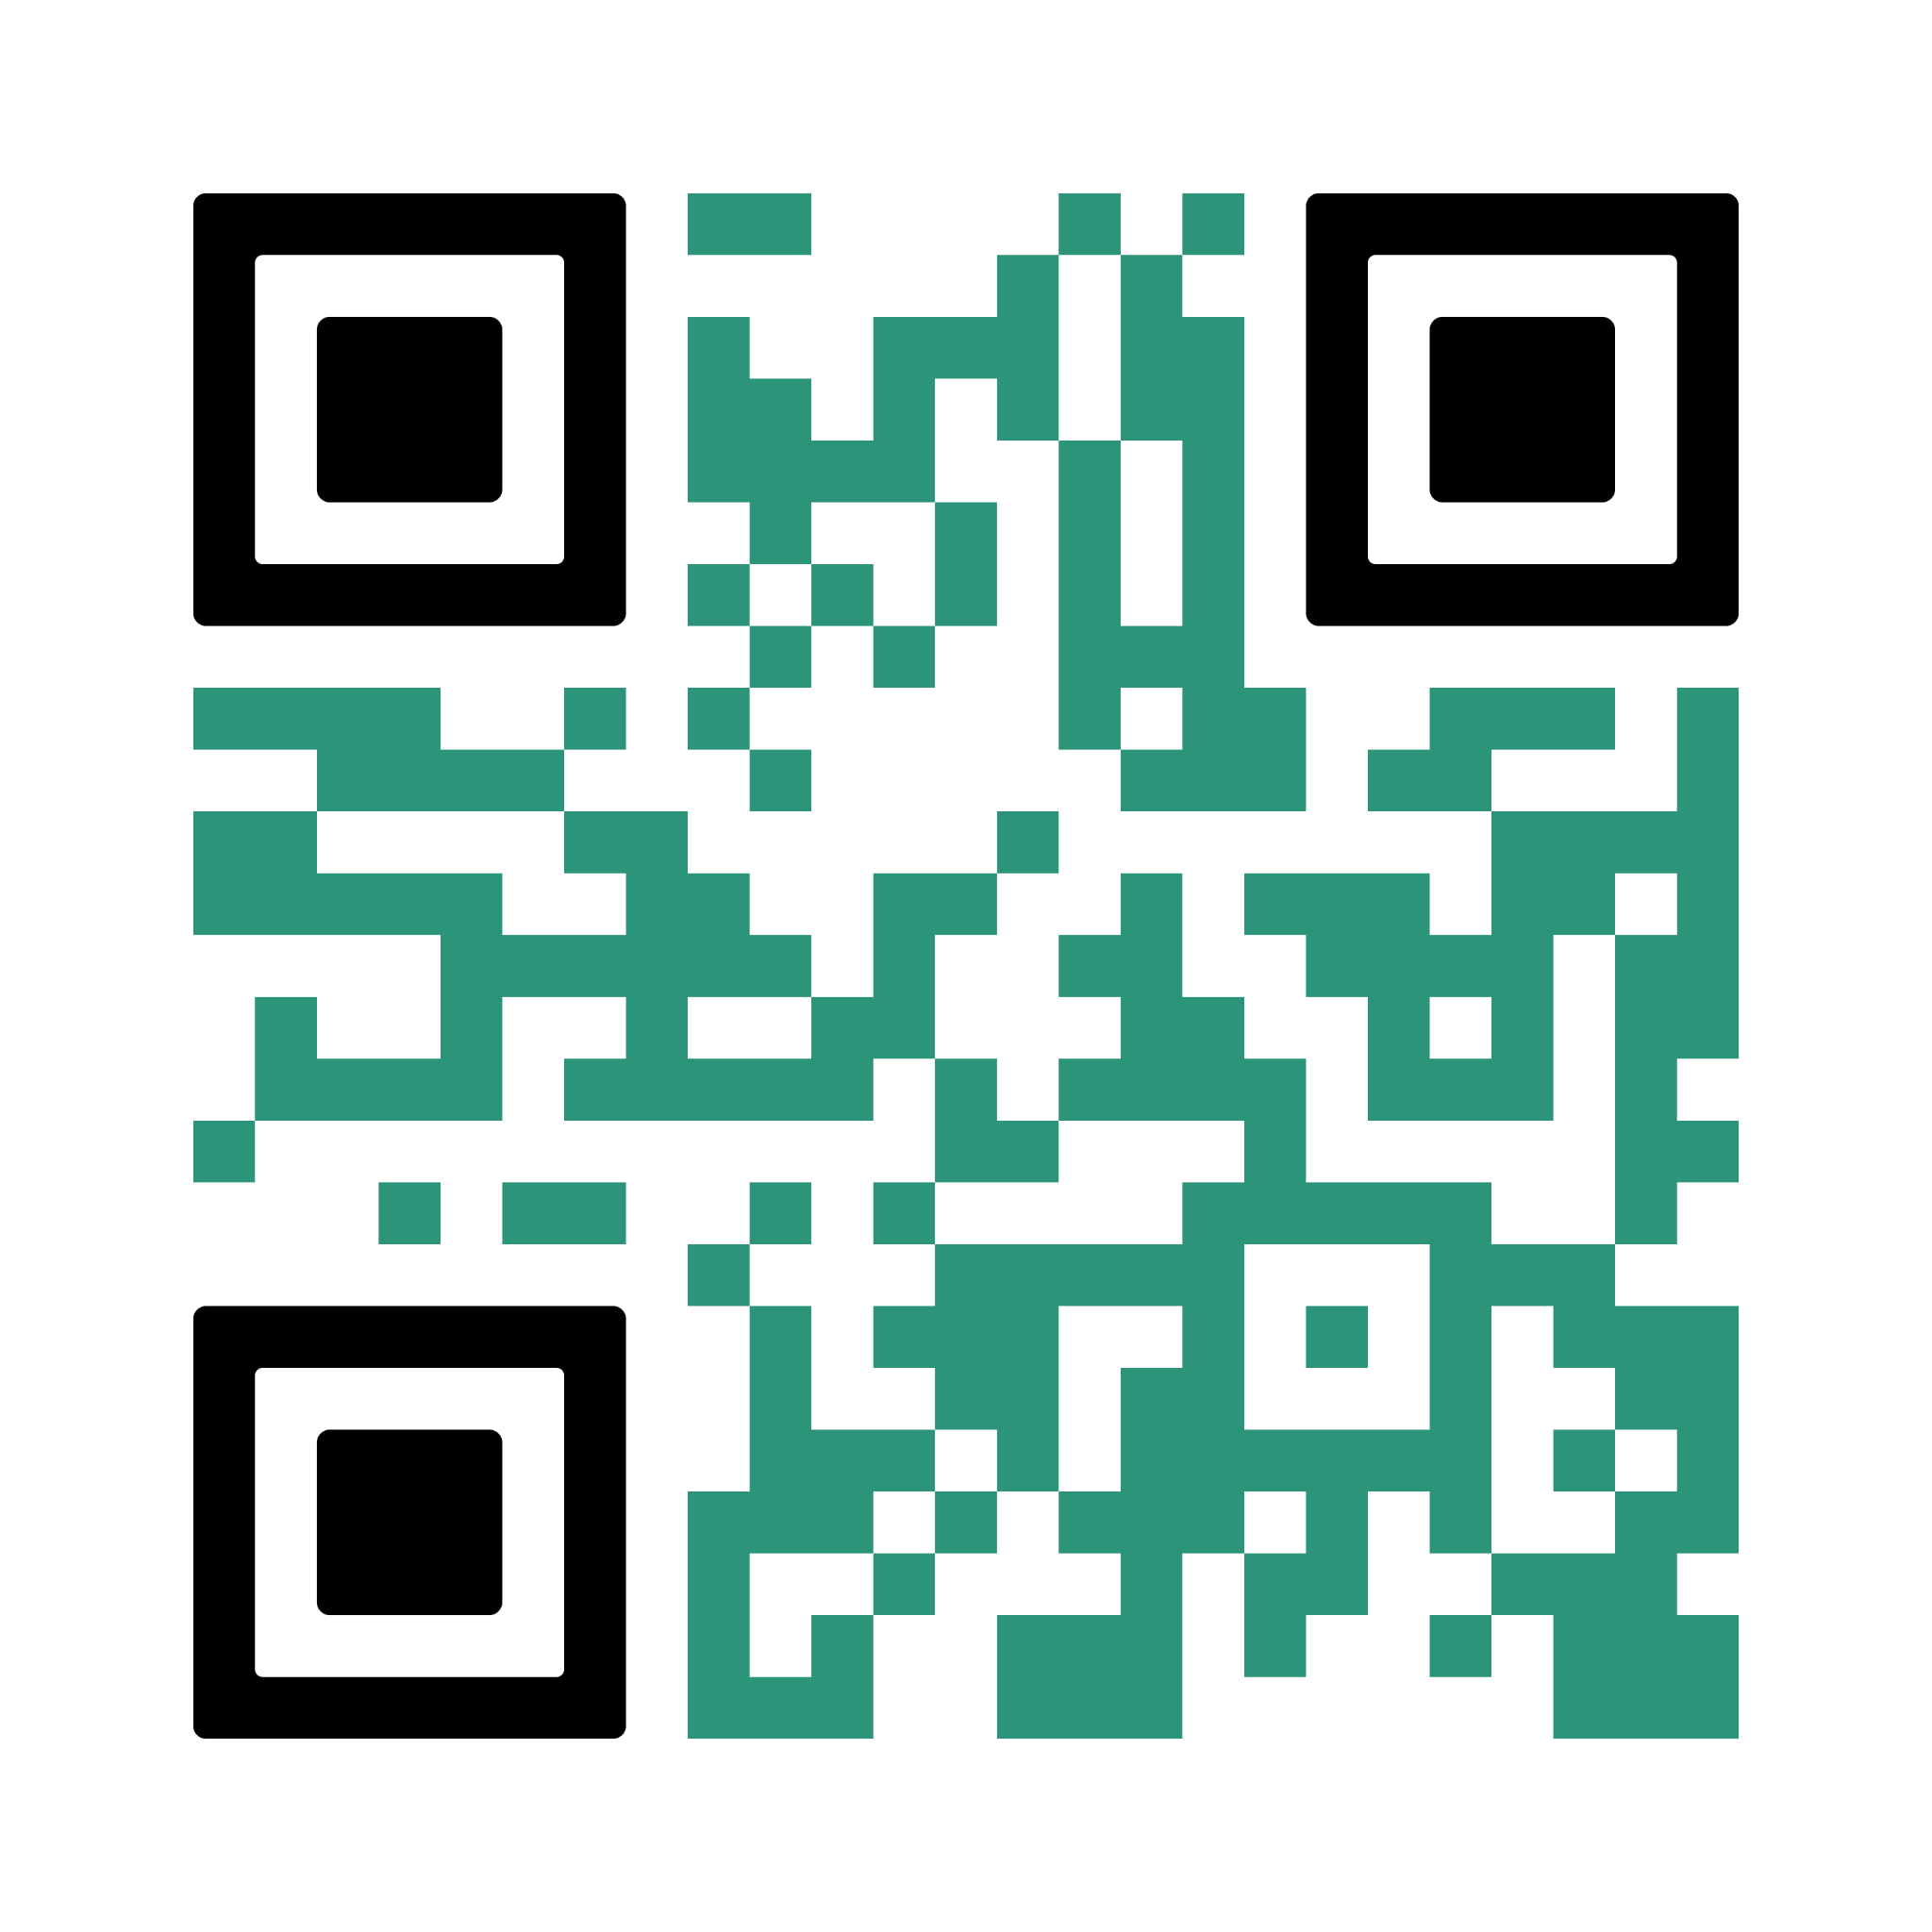
Хвала на пажњи!
Молимо вас да нам оставите повратне информације!

Slide 42
Литература (1)
Allport, G. W. (1954). The nature of prejudice. Addison-Wesley.
American Psychological Association. (2015). The impact of discrimination. Retrieved from https://www.apa.org/news/press/releases/stress/2015/impact
American Psychological Association. (2023, March). Ageism is one of the last socially acceptable prejudices. Monitor on Psychology. Retrieved from https://www.apa.org/monitor/2023/03/cover-new-concept-of-aging
American Psychological Association. (n.d.). Ethnic and racial minorities & socioeconomic status. Retrieved from https://www.apa.org/pi/ses/resources/publications/minorities
Andersen, M. M., Varga, S., & Folker, A. P. (2022). On the definition of stigma. Journal of Evaluation in Clinical Practice, 28(5), 847–853. https://doi.org/10.1111/jep.13684
Angermeyer, M. C., & Dietrich, S. (2006). Public beliefs about and attitudes towards people with mental illness: A review of population studies. Acta Psychiatrica Scandinavica, 113(3), 163–179.
Bandura, A. (1986). Social foundations of thought and action: A social cognitive theory. Prentice-Hall.
Clement, S., Schauman, O., Graham, T., Maggioni, F., Evans-Lacko, S., Bezborodovs, N., ... & Thornicroft, G. (2015). What is the impact of mental health-related stigma on help-seeking? A systematic review of quantitative and qualitative studies. Psychological Medicine, 45(1), 11–27.

Slide 43
Литература (2)
Corrigan, P. W. (2004). How stigma interferes with mental health care. American Psychologist, 59(7), 614–625. https://doi.org/10.1037/0003-066X.59.7.614
interferes with mental health care. American Psychologist, 59(7), 614–625. https://doi.org/10.1037/0003-066X.59.7.614
Corrigan, P. W., Druss, B. G., & Perlick, D. A. (2014). The impact of mental illness stigma on seeking and participating in mental health care. Psychological Science in the Public Interest, 15(2), 37–70.
Crandall, C. S., D'Anello, S., Sakalli, N., Lazarus, E., Wieczorkowska, G., & Feather, N. T. (2001). An attribution-value model of prejudice: Anti-fat attitudes in six nations. Personality and Social Psychology Bulletin, 27(1), 30–37. https://doi.org/10.1177/0146167201271003
Devine, P. G. (1989). Stereotypes and prejudice: Their automatic and controlled components. Journal of Personality and Social Psychology, 56(1), 5–18. https://doi.org/10.1037/0022-3514.56.1.5
Devos, T., & Banaji, M. R. (2005). American = White? Cultural exposure and racial bias. Journal of Personality and Social Psychology, 88(2), 276–293. https://doi.org/10.1037/0022-3514.88.2.276
Dollard, J., Doob, L. W., Miller, N. E., Mowrer, O. H., & Sears, R. R. (1939). Frustration and aggression. Yale University Press.
Eagly, A. H., & Wood, W. (2012). Social role theory. In P. A. M. Van Lange, A. W. Kruglanski, & E. T. Higgins (Eds.), Handbook of theories of social psychology (Vol. 2, pp. 458–476). Sage.
Eisenberg, D., Downs, M. F., Golberstein, E., & Zivin, K. (2009).

Slide 44
Литература (3)
Fiske, S. T. (1998). Stereotyping, prejudice, and discrimination. In D. T. Gilbert, S. T. Fiske, & G. Lindzey (Eds.), The handbook of social psychology (4th ed., Vol. 2, pp. 357–411). McGraw-Hill.
Fiske, S. T., & Neuberg, S. L. (1990). A continuum model of impression formation: From category-based to individuating processes. Advances in Experimental Social Psychology, 23, 1–74. https://doi.org/10.1016/S0065-2601(08)60317-2
Fiske, S. T., Cuddy, A. J., Glick, P., & Xu, J. (2002). A model of (often mixed) stereotype content: Competence and warmth respectively follow from perceived status and competition. Journal of Personality and Social Psychology, 82(6), 878–902. https://doi.org/10.1037/0022-3514.82.6.878
Goffman, E. (1969). Stigma: Notes on the Management of Spoiled Identity. Postgraduate Medical Journal, 45(527), 642. https://doi.org/10.1136/pgmj.45.527.642 "
Gulliver, A., Griffiths, K. M., & Christensen, H. (2010). Perceived barriers and facilitators to mental health help-seeking in young people: A systematic review. BMC Psychiatry, 10, 113. https://doi.org/10.1186/1471-244X-10-113
Hatzenbuehler, M. L., Phelan, J. C., & Link, B. G. (2013). Stigma as a fundamental cause of population health inequalities. American Journal of Public Health, 103(5), 813–821. https://doi.org/10.2105/AJPH.2012.301069
Heilman, M. E. (2012). Gender stereotypes and workplace bias. Research in Organizational Behavior, 32, 113–135. https://doi.org/10.1016/j.riob.2012.10.003
Jackson, L. M. (2019). Introduction. In American Psychological Association eBooks (pp. 3–8). https://doi.org/10.1037/0000168-001
Jost, J. T., & Banaji, M. R. (1994). The role of stereotyping in system-justification and the production of false consciousness. British Journal of Social Psychology, 33(1), 1–27. https://doi.org/10.1111/j.2044-8309.1994.tb01008.x

Slide 45
Литература (4)
Jost, J. T., & Banaji, M. R. (1994). The role of stereotyping in system-justification and the production of false consciousness. British Journal of Social Psychology, 33(1), 1–27. https://doi.org/10.1111/j.2044-8309.1994.tb01008.x
Kellner, D., & Share, J. (2007). Critical media literacy, democracy, and the reconstruction of education. In D. Macedo & S.R. Steinberg (Eds.), Media literacy: A reader (pp. 3-23). New York: Peter Lang Publishing.
Kraus, M. W., & Stephens, N. M. (2012). A road map for an emerging psychology of social class. Social and Personality Psychology Compass, 6(9), 642–656.
Link, B. G., & Phelan, J. C. (2001). Conceptualizing stigma. Annual Review of Sociology, 27(1), 363–385. https://doi.org/10.1146/annurev.soc.27.1.363
Marwick, A. E., & Lewis, R. (2017). Media manipulation and disinformation online. Data & Society Research Institute. Retrieved from https://datasociety.net/library/media-manipulation-and-disinformation-online/
Marx, D., & Ko, S. J. (2019). Stereotypes and prejudice. Oxford Research Encyclopedia of Psychology. https://doi.org/10.1093/acrefore/9780190236557.013.307
Medical Care Research and Review, 66(5), 522–541. https://doi.org/10.1177/1077558709335362
Mulholland, B., & Johns, R. (2019). Mental health stigma and help-seeking in teachers: Barriers to professional support. Educational Psychology in Practice, 35(3), 251–265.
Nelson, T. D. (2005). Ageism: Stereotyping and prejudice against older persons. MIT Press.
Obst, P. L., White, K. M., Mavor, K. I., & Baker, R. M. (2011). Social identification dimensions as mediators of the effect of prototypicality on intergroup behaviours. Psychology, 02(05), 426–432. https://doi.org/10.4236/psych.2011.25066

Slide 46
Литература (5)
Paluck, E. L., & Green, D. P. (2009). Prejudice reduction: What works? A review and assessment of research and practice. Annual Review of Psychology, 60, 339–367. https://doi.org/10.1146/annurev.psych.60.110707.163607
Pariser, E. (2011). The filter bubble: What the Internet is hiding from you. Penguin Books.
Pettigrew, T. F., & Tropp, L. R. (2006). A meta-analytic test of intergroup contact theory. Journal of Personality and Social Psychology, 90(5), 751–783. https://doi.org/10.1037/0022-3514.90.5.751
Satyanarayana, M. (2025, February 21). Why is the Trump administration villainizing mental health meds for kids? Scientific American. https://www.scientificamerican.com/article/why-is-the-trump-administration-villainizing-mental-health-meds-for-kids/
Steele, C. M. (1988). The psychology of self-affirmation: Sustaining the integrity of the self. In Advances in experimental social psychology (Vol. 21, pp. 261–302). Academic Press.
Stephan, W. G., & Stephan, C. W. (2000). An integrated threat theory of prejudice. Reducing Prejudice and Discrimination, 23–45.
Tajfel, H., & Turner, J. C. (1979). An integrative theory of intergroup conflict. In W. G. Austin & S. Worchel (Eds.), The social psychology of intergroup relations (pp. 33–47). Brooks/Cole.
tangor, C., & Lynch, L. (1992). Stereotyping and prejudice. In D. T. Gilbert, S. T. Fiske, & G. Lindzey (Eds.), The handbook of social psychology (4th ed., Vol. 2, pp. 357–411). McGraw-Hill.
Tiggemann, M., & Zaccardo, M. (2018). “Exercise to be fit, not skinny”: The effect of fitspiration imagery on women's body image. Body Image, 26, 90–97.
Todd, A. R., & Galinsky, A. D. (2014). Perspective taking as a strategy for reducing prejudice: Evidence, mechanisms, and qualifications. Social and Personality Psychology Compass, 8(7), 374–387. https://doi.org/10.1111/spc3.12139
Utah State University. (2023, December 14). Reducing stigma toward Medication-Assisted treatment. USU. https://extension.usu.edu/heart/research/reducingstigma
Weiner, B. (1986). An attributional theory of motivation and emotion. https://ci.nii.ac.jp/ncid/BA00300835

